Slide 1
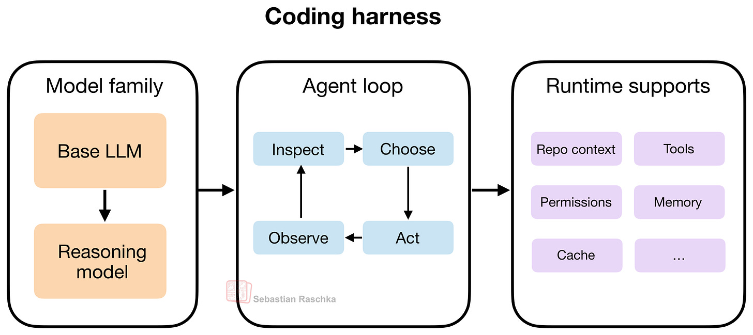
the agent is the model-driven decision-making loop,
while the harness is the surrounding software scaffold that provides context, tools, and execution support.
Agent = LLM + Harness (loop + Runtime)+ UI

Slide 2
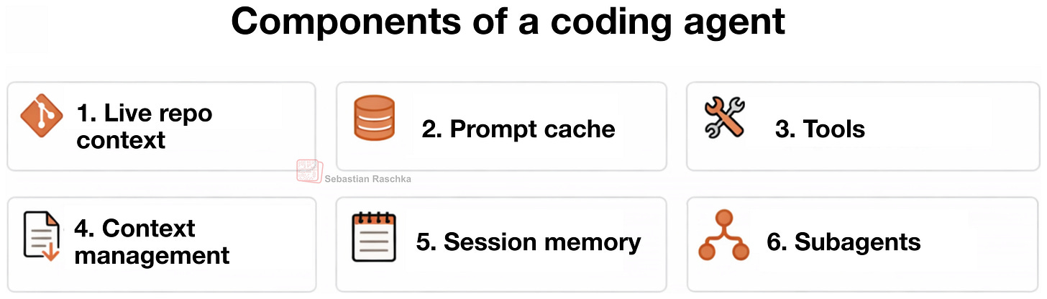
A mental model of how coding harnesses work, and why they can make the LLM more useful compared to simple multi-turn chats.

Slide 3
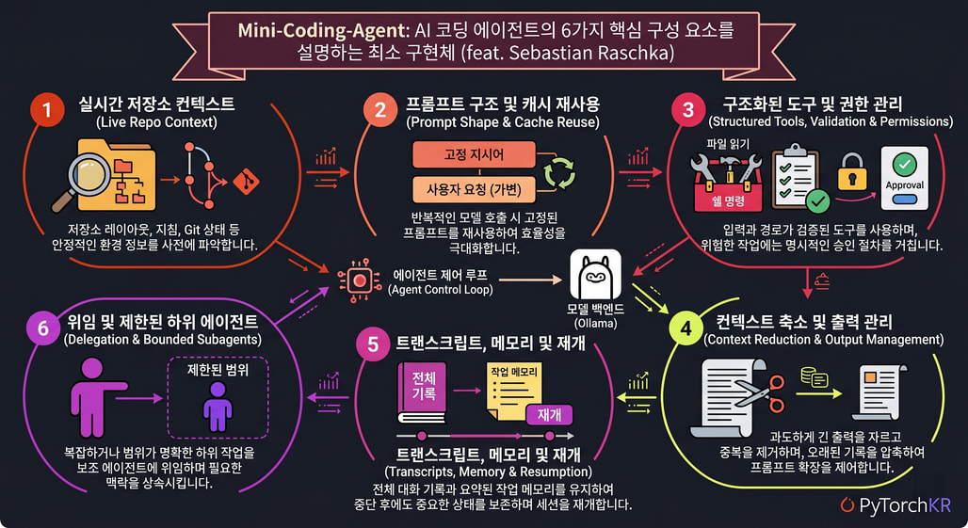
six main components of coding agents

Slide 4
기본 구성/기능 (Features)
Local LLM – ollama qwen3.5:4b를 사용
라이브 저장소 컨텍스트(Live Repo Context): 에이전트 시작 시 작업 공간의 전체 레이아웃, git 상태, 설정 파일 등을 미리 수집하여 모델에게 현재 프로젝트의 사실(fact)을 제공합니다. 사람이 새 프로젝트를 받으면 먼저 폴더 구조를 파악하듯, 에이전트도 작업 전에 환경을 스캔합니다.
프롬프트 형태와 캐시 재사용(Prompt Shape and Cache Reuse): 안정적인 시스템 프롬프트 프리픽스와 변화하는 요청/대화록 부분을 분리합니다. 이를 통해 LLM의 KV 캐시를 효율적으로 재사용하여 추론 비용과 시간을 절감할 수 있습니다.
입력 검증이 있는 구조화된 도구(Structured Tools with Validation): 자유 형식의 액션 대신, 이름이 지정된 도구(named tool)에 대한 스키마 검증과 권한 게이트(approval gate)를 구현합니다. 모델은 <tool>읽기_파일(경로)</tool> 형식으로 도구를 호출하고, 에이전트는 이를 파싱하여 실행합니다.
컨텍스트 축소(Context Reduction): 긴 도구 출력을 잘라내고, 반복적인 파일 읽기를 중복 제거하며, 오래된 대화록 항목을 압축합니다. 컨텍스트 창(context window)이 아무리 커도 불필요한 정보로 채워지면 에이전트 성능이 저하되기 때문에, 관련성 높은 정보를 유지하는 것이 중요합니다.
대화록과 메모리 지속성(Transcripts and Memory Persistence): 전체 대화 이력을 담은 영구 대화록과 세션 재개를 위한 압축 작업 메모리를 함께 유지합니다. 세션이 종료되어도 --resume latest 옵션으로 이전 작업 맥락을 그대로 이어받을 수 있습니다.
경계가 있는 위임(Bounded Delegation): 스코프가 제한된 서브태스크를 헬퍼 에이전트에게 위임합니다. 이때 부모 에이전트의 컨텍스트 제한이 상속되어, 헬퍼 에이전트가 과도한 자원을 사용하지 않도록 제어합니다.

Slide 5
https://magazine.sebastianraschka.com/p/components-of-a-coding-agent

Slide 6
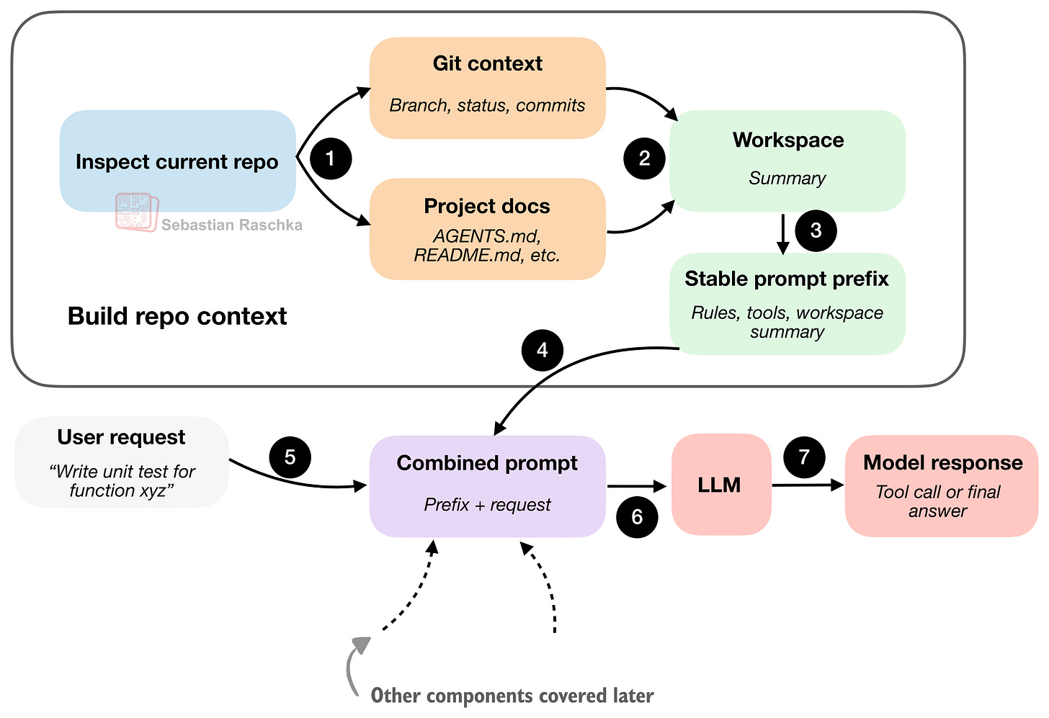
1. Live Repo Context

Slide 7
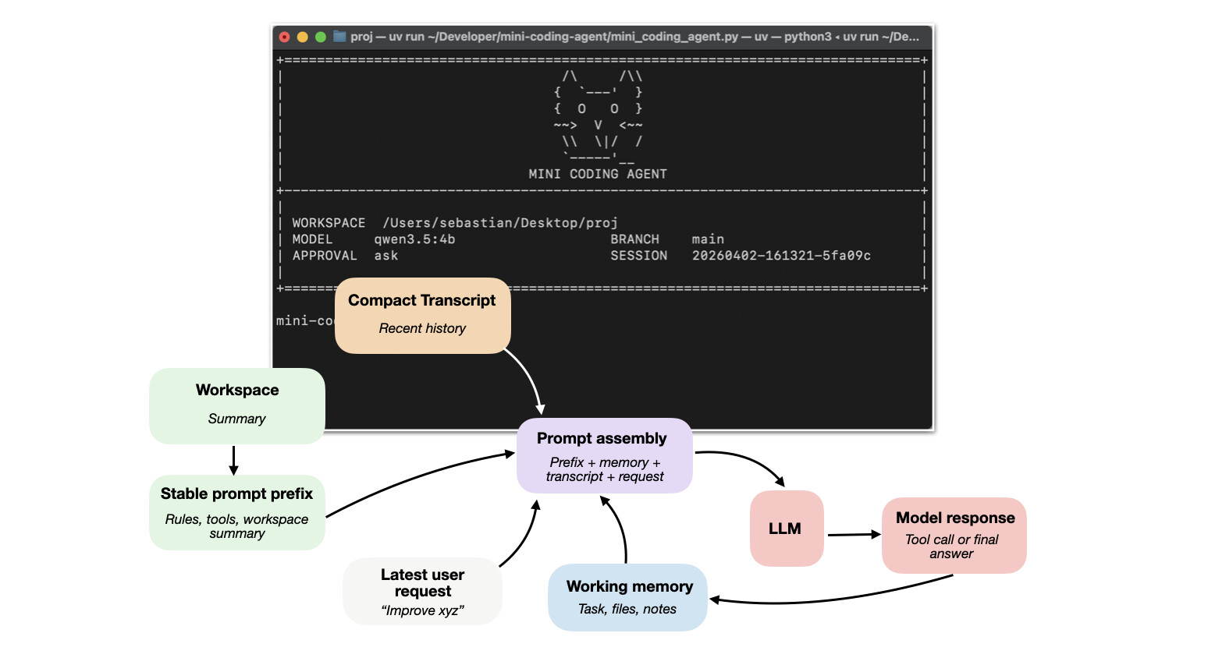
2. Prompt Shape And Cache Reuse

Slide 8
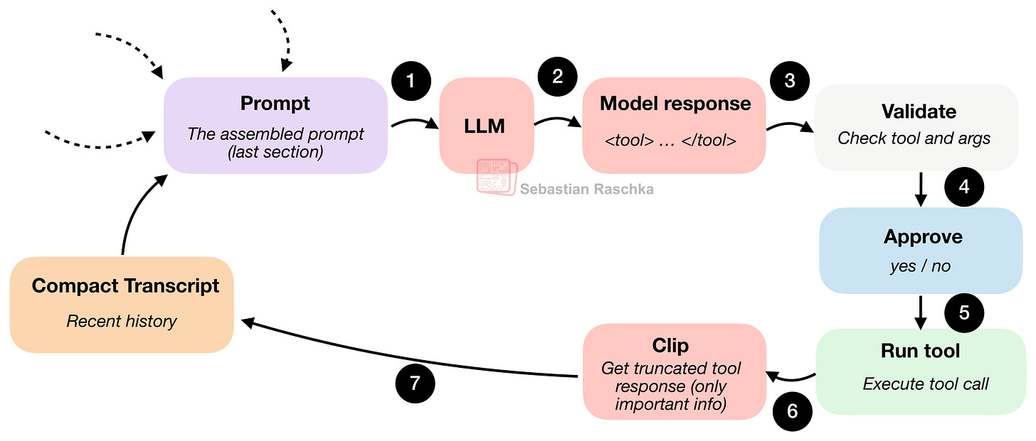
3. Tool Access and Use

Slide 9
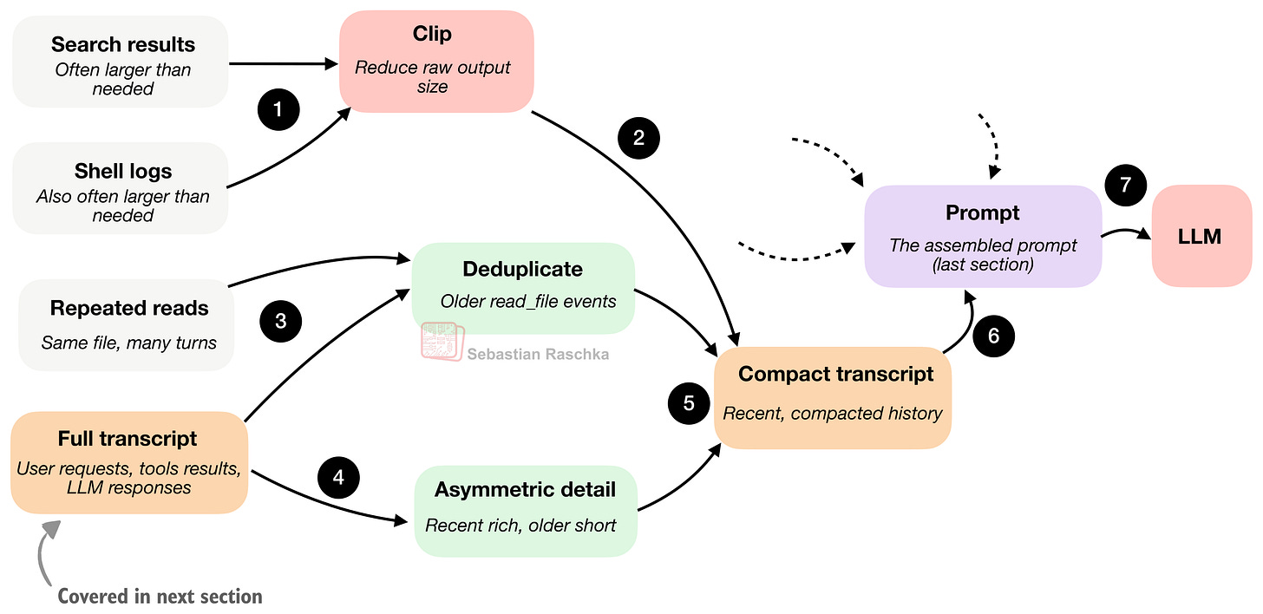
4. Minimizing Context Bloat

Slide 10
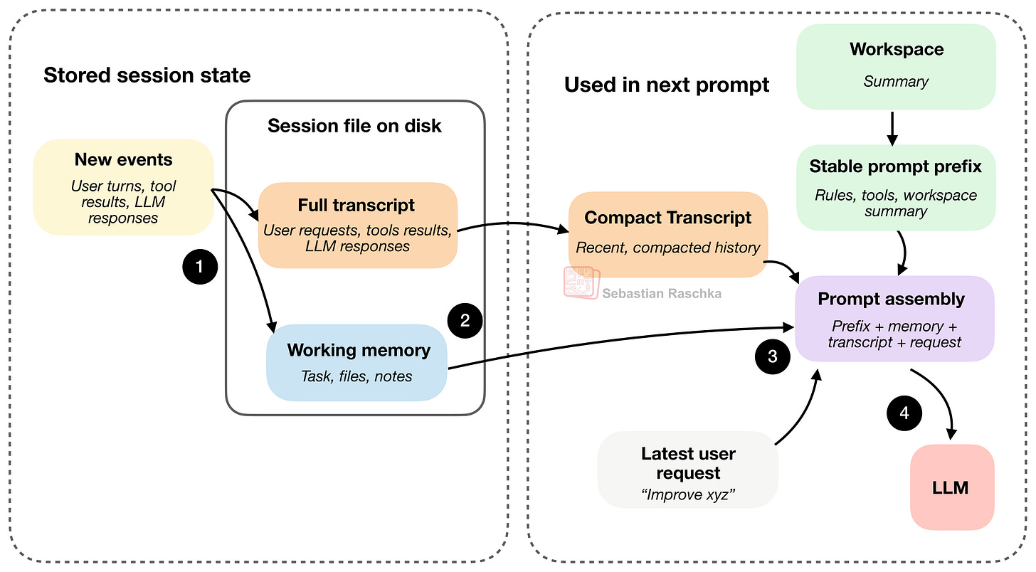
5. Structured Session Memory

Slide 11
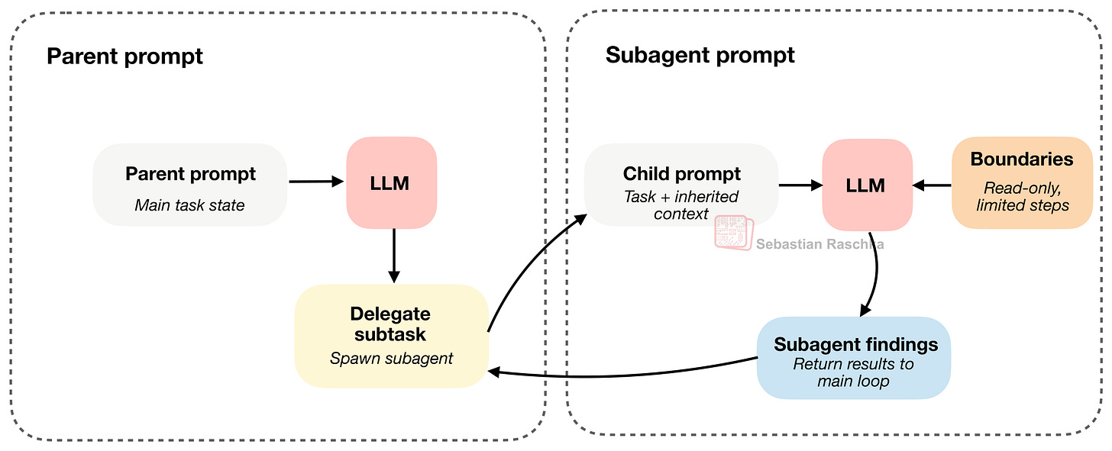
6. Delegation With (Bounded) Subagents

Slide 12
폴더 | 파일 | 주요 책임
model/ | client.py | Ollama / Fake 모델 API 호출 및 응답 처리
tui/ | console.py | 명령줄 인터페이스(CLI)와 사용자 입력/출력 처리
harness/ | context.py | 작업 디렉터리, Git 상태, 프로젝트 문서 등 실행 환경 정보 제공
 | session.py | 대화 기록, 메모리, 세션 저장/불러오기
 | tools.py | 파일 읽기/쓰기, 검색, 셸 실행 등 실제 도구 구현
 | agent.py | 도구와 모델을 조합해 사용자 요청을 처리하는 핵심 에이전트
 | utils.py | 문자열 자르기(clip), XML 파싱 등 공통 유틸리티
"UI → Agent → Model → Tool → Memory"

Slide 13
installation
# 저장소 클론
git clone https://github.com/rasbt/mini-coding-agent.git
cd mini-coding-agent
# Ollama 서버 시작 (별도 터미널)
ollama serve
# 기본 모델 다운로드
ollama pull qwen3.5:4b
# 에이전트 실행
uv run mini-coding-agent
# 또는: python mini_coding_agent.py

Slide 14
Approval mode
# 기본값: 위험한 작업 전 확인 요청
uv run mini-coding-agent --approval ask
# 자동 승인 (신뢰할 수 있는 저장소에서만 사용)
uv run mini-coding-agent --approval auto
# 위험한 작업 자동 거부
uv run mini-coding-agent --approval never

Slide 15
Session management
# 최근 세션 재개
uv run mini-coding-agent --resume latest
# 특정 세션 재개
uv run mini-coding-agent --resume 20260401-144025-2dd0aa

Slide 16
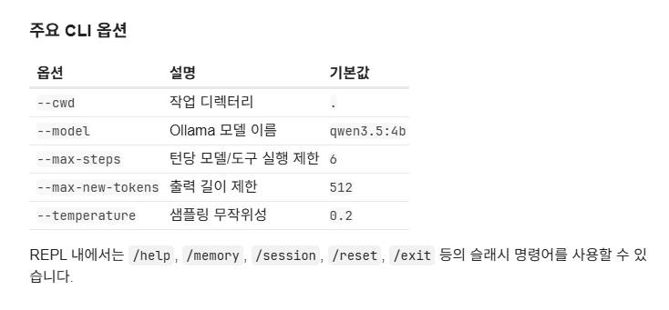

Slide 17
Tool calling
<!-- 도구 호출 -->
<tool>read_file(path="src/main.py")</tool>
<!-- 최종 응답 -->
<final>작업이 완료되었습니다. main.py의 버그를 수정했습니다.</final>

Slide 18
How Does This Compare To OpenClaw?
OpenClaw is more like a local, general agent platform that can also code, rather than being a specialized (terminal) coding assistant.
There are still several overlaps with a coding harness:
it uses prompt and instruction files in the workspace, such as AGENTS.md, SOUL.md, and TOOLS.md
it keeps JSONL session files and includes transcript compaction and session management
it can spawn helper sessions and subagents
etc.
Coding agents are optimized for a person working in a repository and asking a coding assistant to inspect files, edit code, and run local tools efficiently.
OpenClaw is more optimized for running many long-lived local agents across chats, channels, and workspaces, with coding as one important workload among several others.

